Slide 1
TALLER DE PROGRAMACIÓN WEB
Primer Avance del Trabajo Final
Integrantes:
ALACOTE SALAS, Luis Bosco
CAMACUARI HUANCA, Steven Juan
MORALES ANDÍA, Ciliani Iduví

Slide 2

MASIRO
Esta propuesta nace del deseo de ofrecer una mejor experiencia a los usuarios amantes de los cómics así como asegurar que los creadores de contenido puedan ser remunerados debidamente, trabajando en un ambiente seguro y cómodo, además de permitirle una constante interacción con sus fans.
MANGA

Slide 3
MISIÓN DEL NEGOCIO
Ofrecer un servicio de calidad a todos nuestros usuarios, tanto lectores como creadores

Slide 4
VISIÓN DEL NEGOCIO
Ser la mejor plataforma legal de lectura de cómics en el mercado

Slide 5
Aportes de Masiro Manga
Brinda un ambiente más cómodo y seguro a los creadores de contenido.
Permite que los creadores de contenido obtengan la remuneración adecuada por su trabajo.
Ofrece un espacio más interactivo a los usuarios.
Fomenta la legalidad.
Permitirá la expansión de la comunidad amante de los cómics.

Slide 6
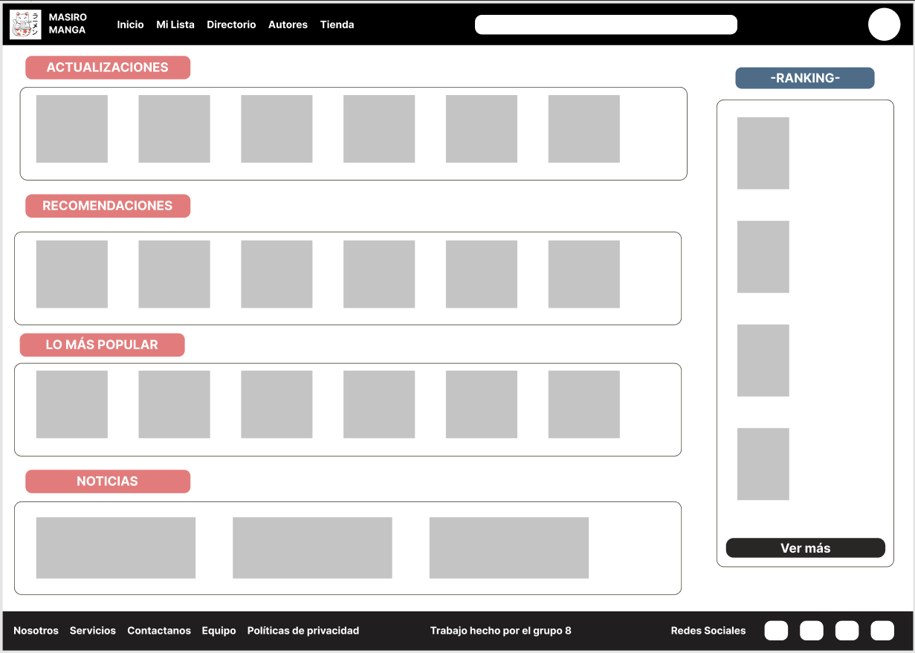
Página Inicio

Slide 7
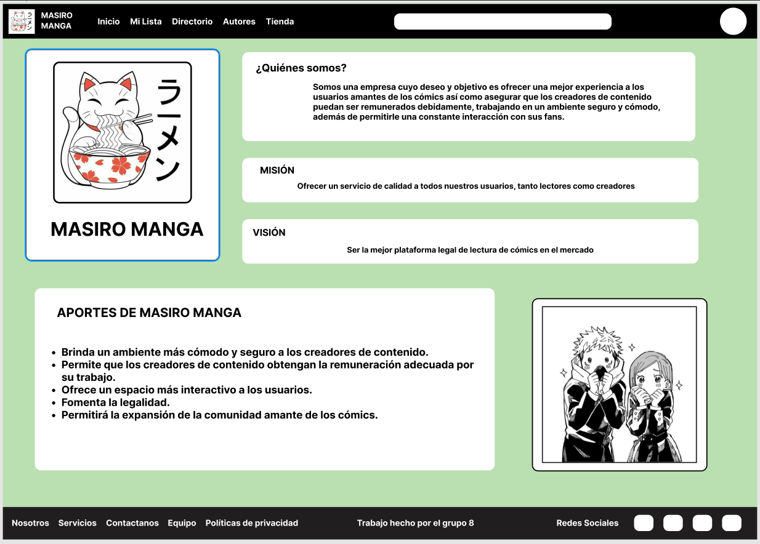
Página Nosotros

Slide 8
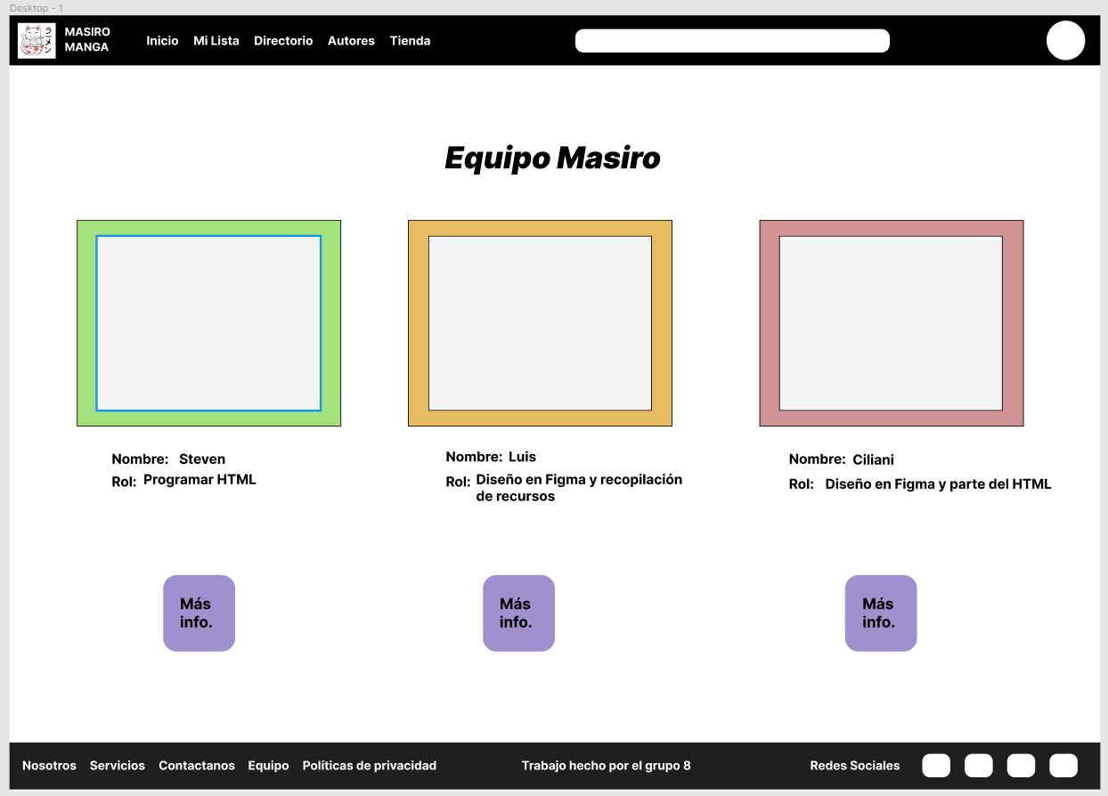
Página Equipo

Slide 9
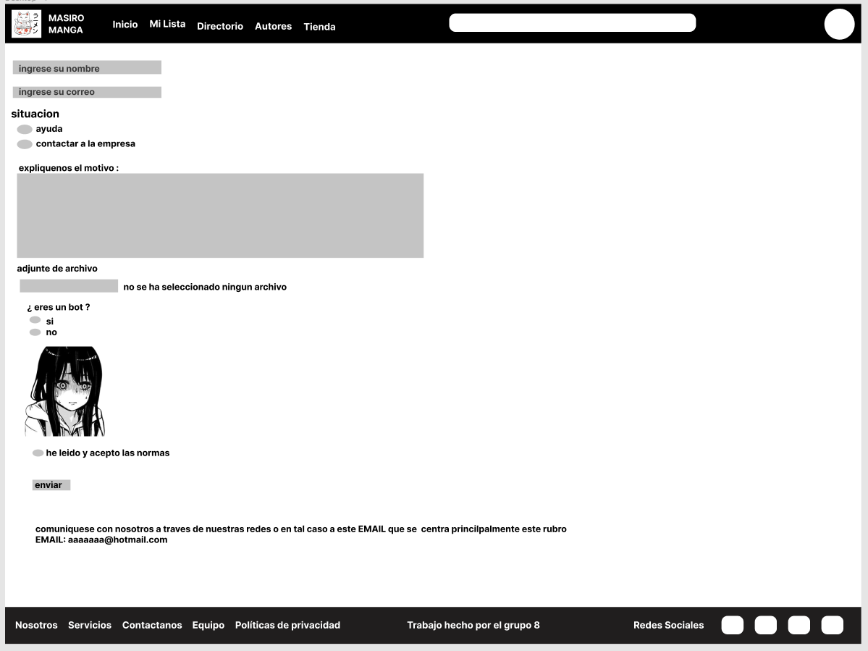
Página Contáctanos

Slide 10
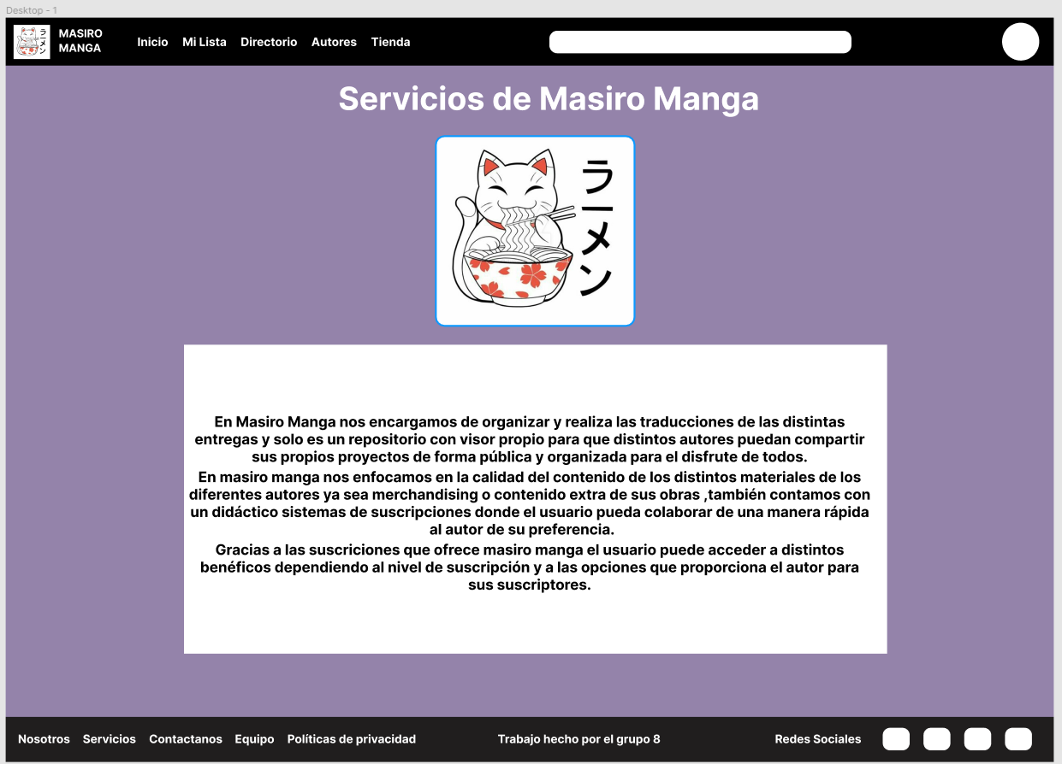
Página Servicios

Slide 11
Link del Figma: https://www.figma.com/file/3UbgdHdwAZQwAIN43qY6ws/AVANCE2_TPW

